Slide 1
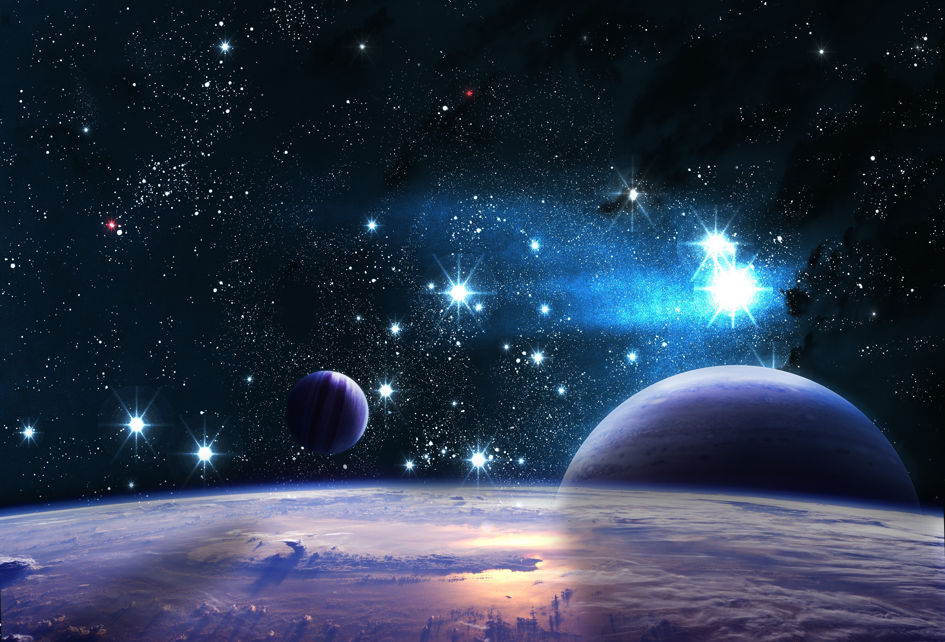
Розв’язування задач на застосування закону всесвітнього тяжіння та силу тяжіння
Фізика 10 клас
27.10.2021

Slide 2
Метод «Парад розумних думок»: Прокоментуйте
«Людина знає фізику, якщо вона вміє розв’язувати задачі
Енріко Фермі

Slide 3
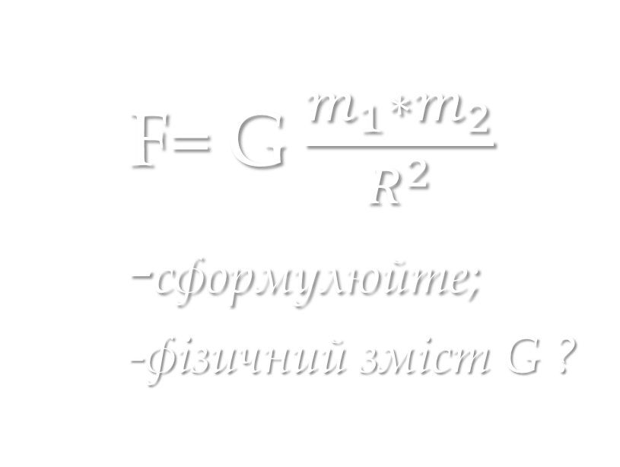
Закон всесвітнього тяжіння
F= G $\frac{m_{1}∗m_{2}}{R^{2}}$
-сформулюйте;
-фізичний зміст G ?

Slide 4
Розвязування усних вправ:
1.У скільки разів зміниться сила гравітаційної взаємодії, якщо одне тіло збільшить свою масу у 2 рази?
2.У скільки разів зміниться сила гравітаційної взаємодії, якщо обидва тіла збільшать свою масу у 2 рази?

Slide 5
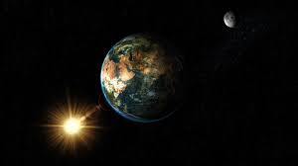
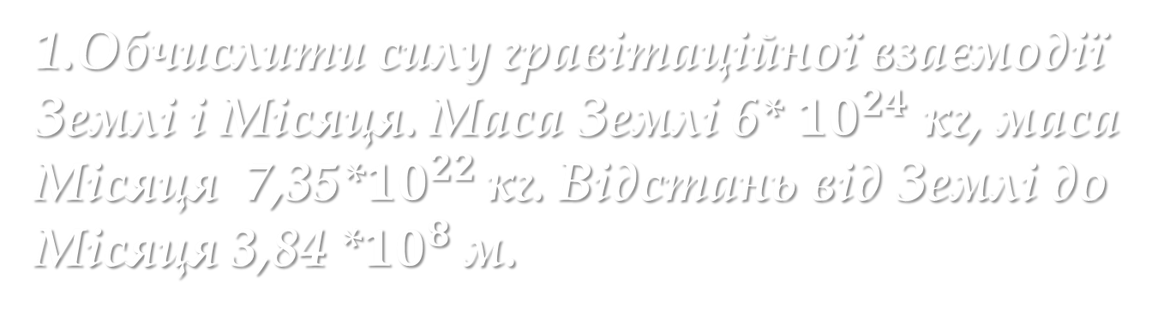
Письмове розв’язування вправ:
1.Обчислити силу гравітаційної взаємодії Землі і Місяця. Маса Землі 6* ${10}^{24}$ кг, маса Місяця 7,35*${10}^{22 }$кг. Відстань від Землі до Місяця 3,84 *${10}^{8}$ м.

Slide 6
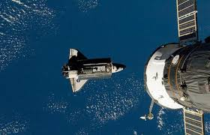
Орбітальна станція НАСА
2.Космічний корабель масою 8 т взаємодіє із орбітальною космічною станцією масою 20 т із силою 1 мкН. На яку відстань наблизився корабель до станції ?

Slide 7
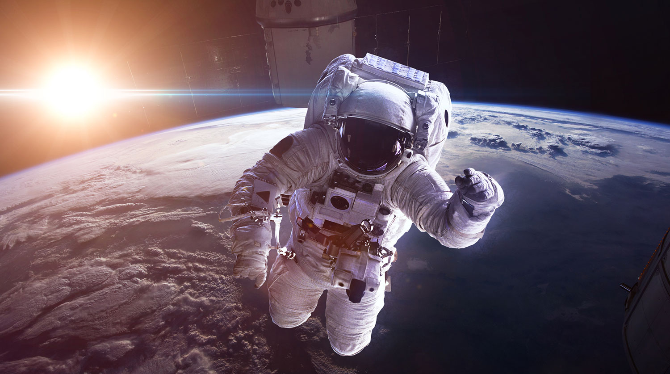
Вплив гравітації на людину.
В умовах її відсутності кістки швидко втрачають кальцій, і, незважаючи на всі вправи, спеціальні дієти, втрати цього цінного елементу досягають 1% в місяць.

Slide 8
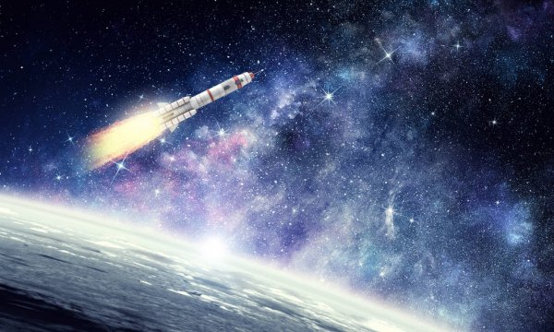
Домашнє завдання:
Повторити параграф 11, виконати вправу 11 (5-7)
Самостійно опрацювати параграф 12

